Slide 1
第三章 多级放大电路
与频率响应
本章教学主要内容
第一节 多级放大电路（组合放大电路）
第二节 放大电路的频率响应

Slide 2
第一节：多级放大电路（组合放大电路）

Slide 3
一、多级放大电路的组成
信号源
输入级
中间级
推动级
输出级
（一）输入级（前置级）：
1、输入阻抗高，向信号源索取电流很小
“CC”、场效应管放大电路等
2、能抑制噪声
场效应管构成的差放
3、不要求承担放大任务。

Slide 4
信号源
输入级
中间级
推动级
输出级
（二）中间级：
不失真的放大信号，提供足够大的电压放大，又称之为电压放大级。
CE

Slide 5
信号源
输入级
中间级
推动级
输出级
（三）推动级（激励级或末前级）：给输出级提供足够的激励
中间级输出的信号只将电压放大，
驱动负载有时需要功率。
功率放大电路
（四）输出级：
输出电阻小，带负载能力强。
CC

Slide 6
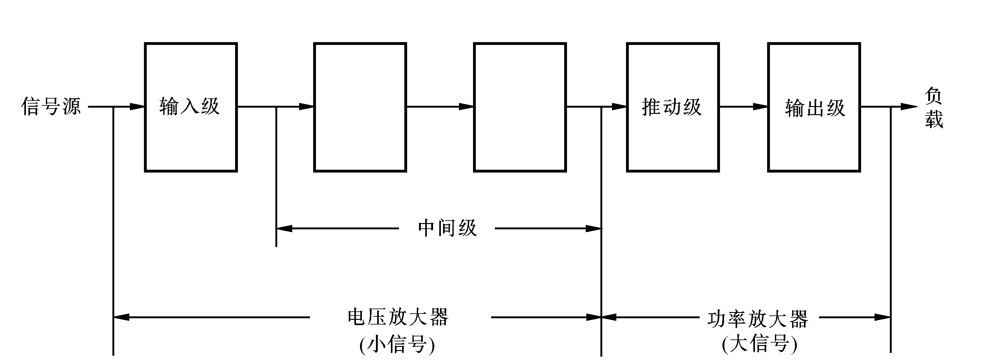
第二章内容
第五章内容
将输入的微弱信号加以放大，以获得一定电压放大倍数。
推动级和输出级放大的信号幅度很大
所放大的信号幅度比较小，又称为小信号放大器。

Slide 7
二、级间耦合方式
耦合方式：
在多级放大器中各级之间、放大电路与信号源之间、放大电路与负载之间的连接方式。
对级间耦合电路的要求：
（1）保证信号通畅地、不失真地传输到下一级，尽量减少损失；
（2）保证各级有合适的静态工作点。
多级放大电路的耦合方式通常有三种：直接耦合、阻容耦合及变压器耦合。

Slide 8
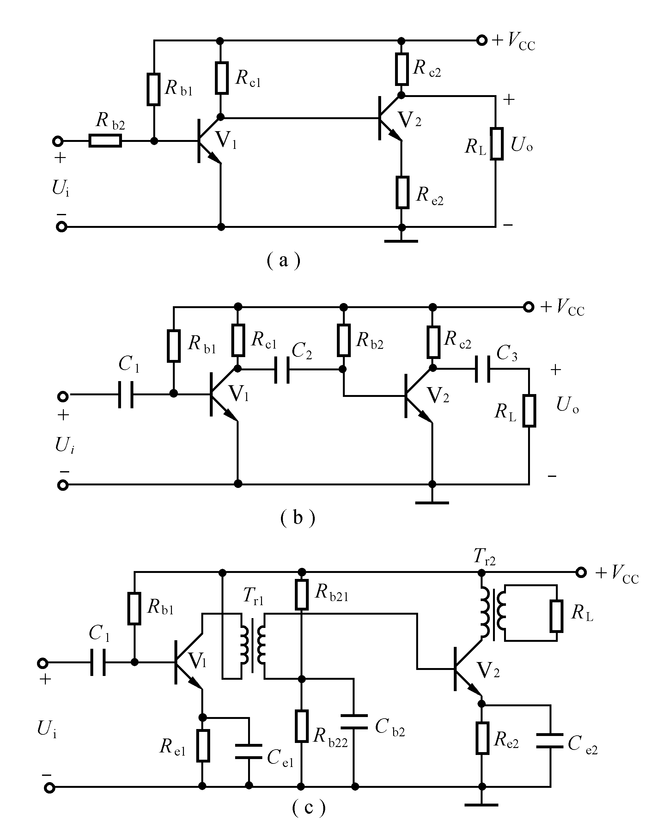
(a)直接耦合
(b)阻容耦合
(c)变压器耦合

Slide 9
(一)直接耦合：级与级之间直接连接
1、优点：
（a）能传递各种信号；
（b）易集成；
（c）频率特性好。
2、缺点：
（a）工作点不独立；
（b）设计和调试较复杂；
（c）出现零点漂移。

Slide 10
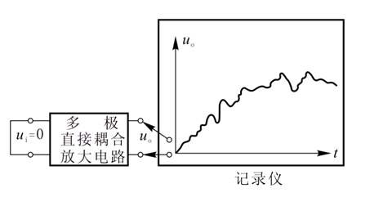
零点漂移现象
输入为零，输出产生变化的现象称为零点漂移。
形成：直接耦合放大电路各级Q点相互影响，由于各级的放大，第一级的微弱变化会使输出产生很大的变化。当输入为零时，由于某些原因（例如温度变化）使输入级的Q点发生微弱变化 ，输出将随时间缓慢变化，这样就形成了零点漂移。
主要原因：温度变化对晶体管参数的影响及电源电压的波动等。

Slide 11
（二）阻容耦合：各级通过电阻、电容连接
1、优点：
（a）工作点彼此独立；
（b）易实现；
（c）成本低。
2、缺点：（耦合电容）
（a）只传递交流；
（b）不易集成；
（c）低频响应不好。
（在分立元件的放大电路中获得了广泛应用）

Slide 12
（三） 变压器耦合：各级通过变压器相连
1、优点:
（a）匹配好、耗能少；
（b）Q点独立、可实现阻抗转换。
2、缺点:
（a）频带窄、体积大；
（b）笨重、非线性失真大；
（c）只传递交流；
（d）无法集成。

Slide 13
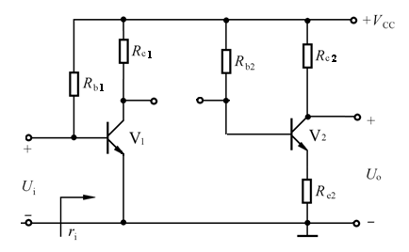
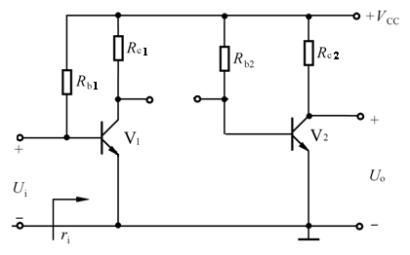
直接耦合放大电路前后级之间关系
Rc1、Rb2并联决定IB2
静态工作点相互影响
V1管的集电极电位被限制

Slide 14
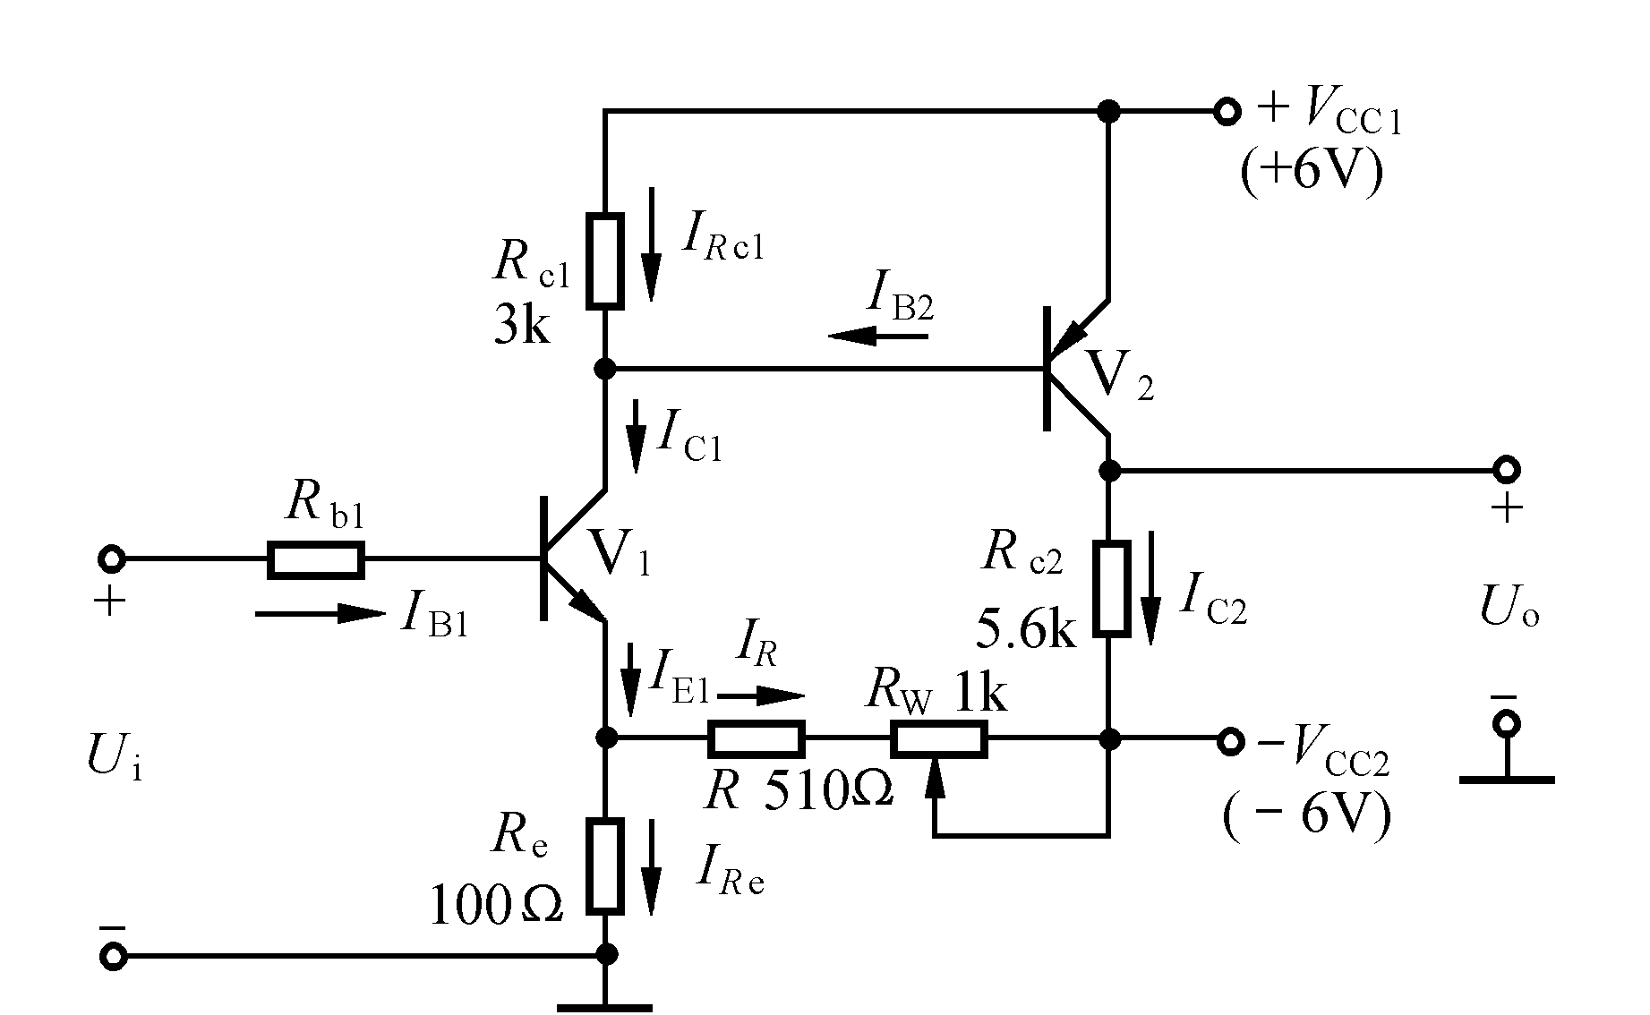
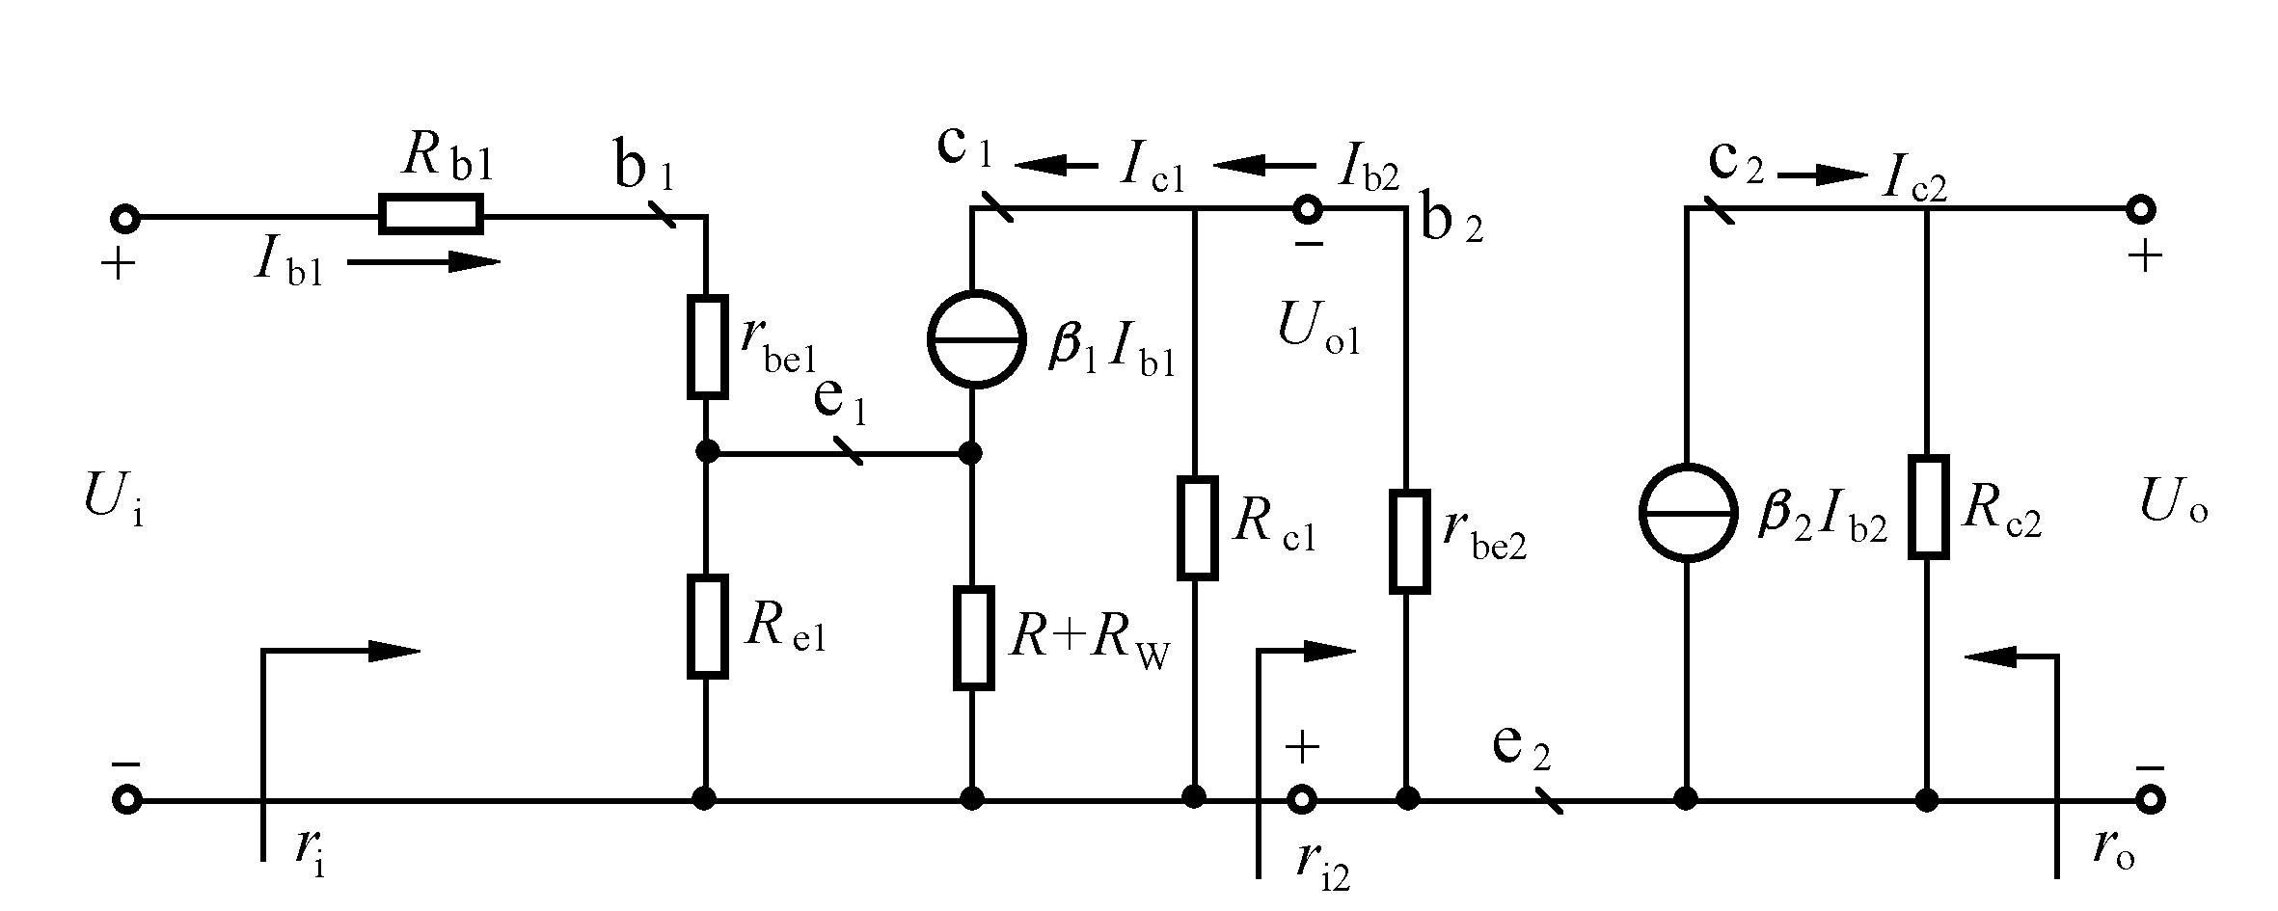
画两级电路的微变等效电路（不要求）

Slide 15
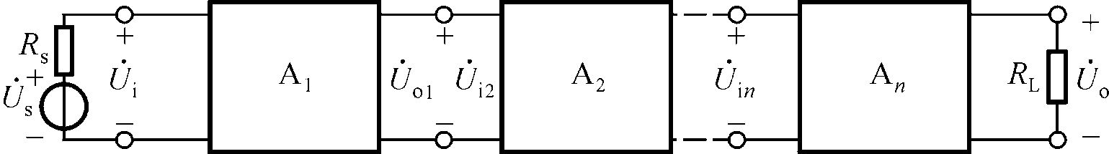
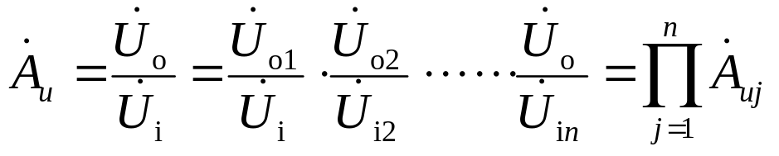
三、多级放大电路的性能指标
(一）放大倍数:
Au＝Au1×Au2×Au3×…×Aun
注意：
各级动态之间相互影响。
应将后一级的输入电阻作为前一级负载；或将前一级作为后一级的信号源来考虑。（信号源电压为前一级的开路电压，内阻为前一级的输出电阻）

Slide 16
(二) 多级放大电路的输入电阻、输出电阻
一般情况：
r_{i} → 输入级r_{i1}
r_{o} → 输出级r_{on}
特殊情况:
输入级为“CC”， ri还和下一级有关
输出级为“CC”， ro还和前一级有关
(三) 输出、输入电压的相位关系:
(﹣1)^{n}
n：电路中共射电路的级数。
共集、共基电路输入、输出同相位。

Slide 17
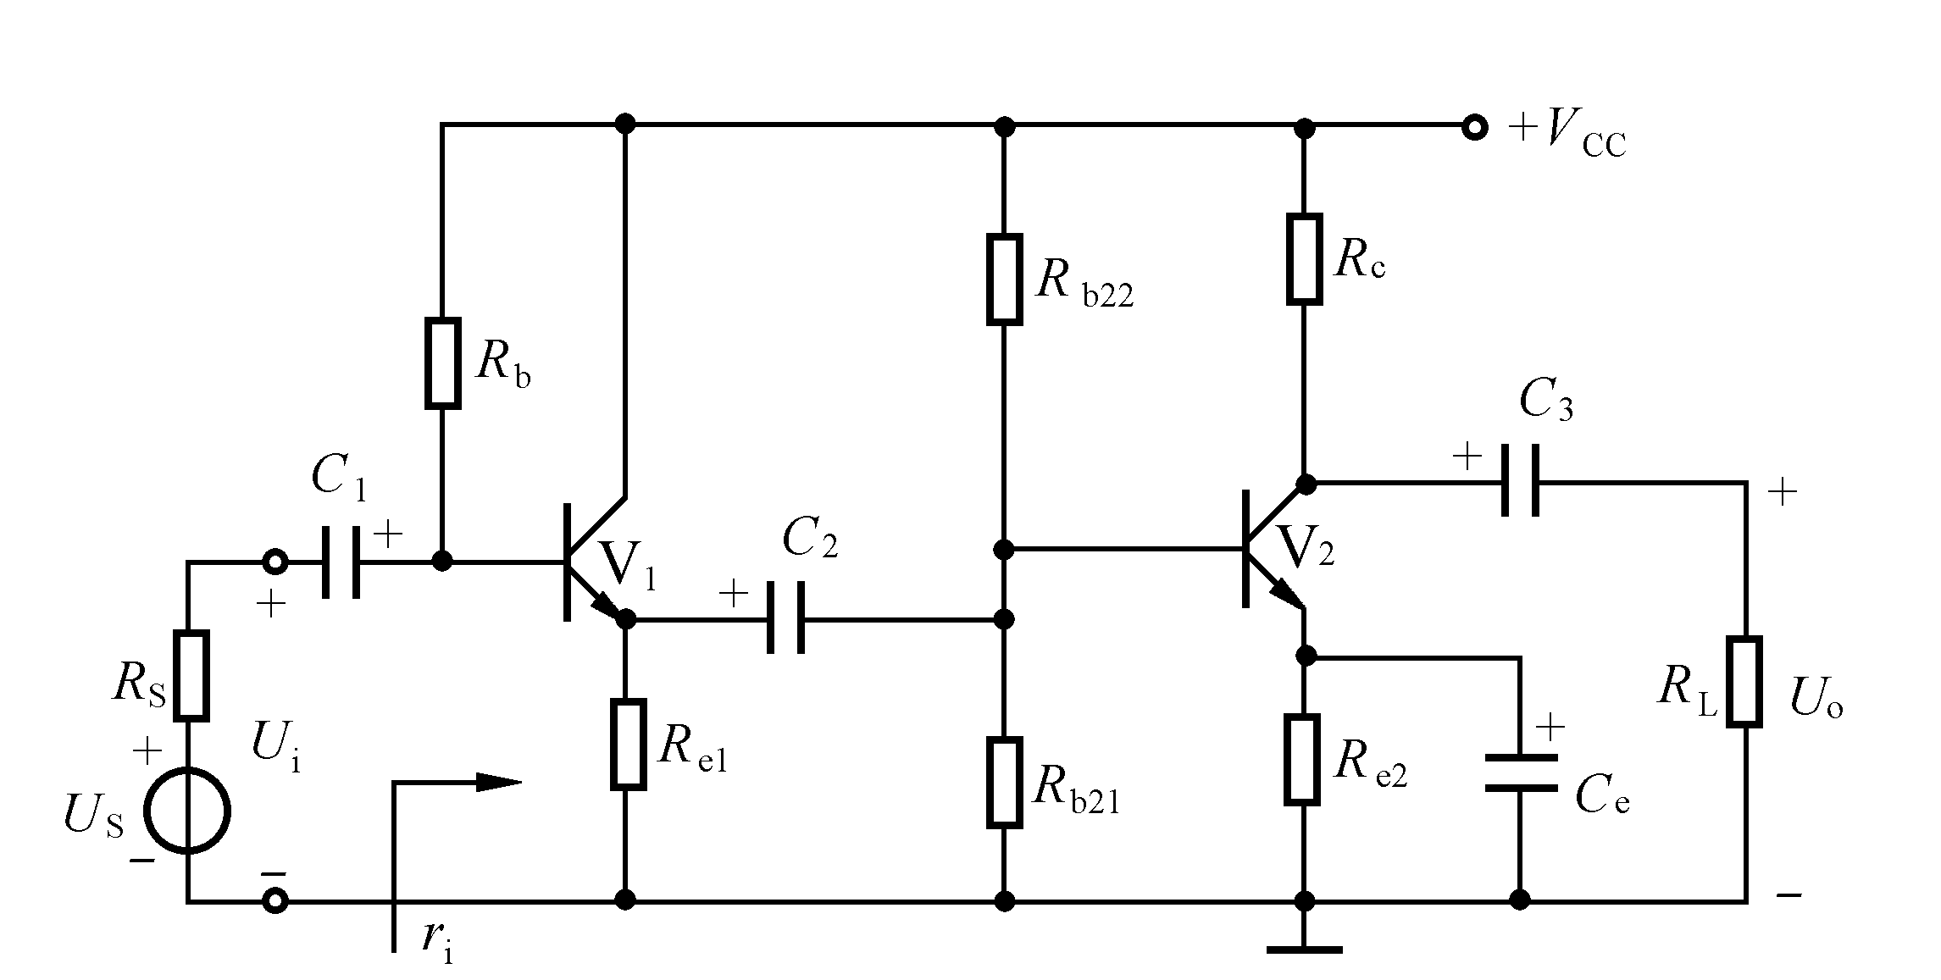
题3-2不用做！
阻容耦合
“CC”作为输入级，输入阻抗高，与信号源匹配好
“CE”承担放大任务，是中间级也是输出级

Slide 18
